Slide 1
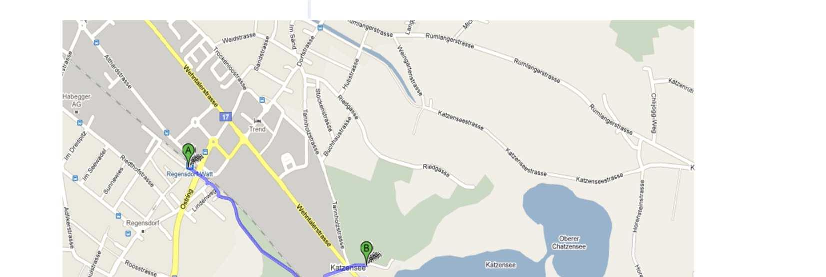
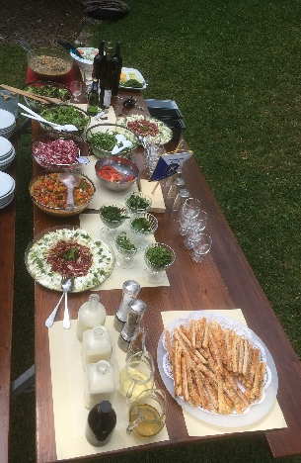
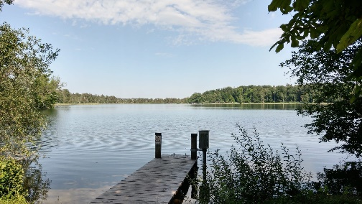
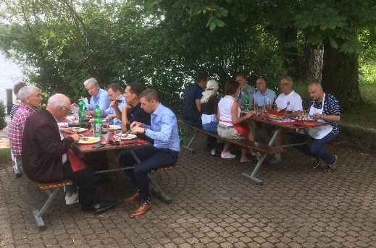
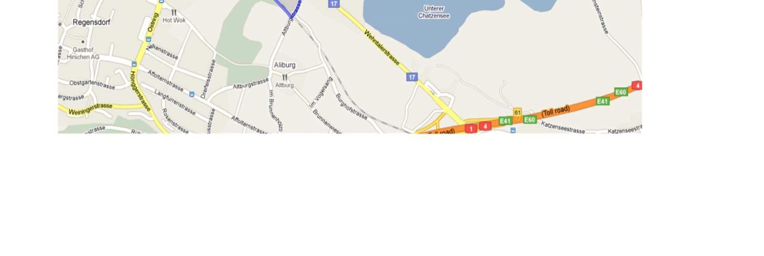
KIWANIS CLUB Zürich
Einladung
„Out in the Green 2024“
mit Partner und Familie
Grill-Spass Dienstag 13. August 2024, Apèro ab 16:30,
im Wöschhüsli am Katzensee, Regensdorf
Bahnhof
Regensdorf
Zu Fuss vom
Bahnhof Regensdorf
P
Anmelden bis am 10.08.2024
mit Angabe der Begleitung
über My Kiwanis
.
oder 079 401 70 24 / Reto Röösli

